Slide 1
Attention Is All You Need
Ashish Vaswani, Noam Shazeer, Niki Parmar, Jakob Uszkoreit, Llion Jones, Aidan N. Gomez, Lukasz Kaiser, and Illia Polosukhin
(Google Brain, Google Research)
NIPS ‘17
Date
09 June 2025
Wonseok
Notes:
오늘 발표를 맡게 된 장원석이라고 합니다.
주제는 10강인 해시 테이블의 Open Addressing 방식과
그 간단한 예시를 하나 들고자 합니다.

Slide 2
Background
Architecture
Attention
Encoder/Decoder
Experiment
Table of Contents
Notes:
강의에서 설명한 목차는 다음과 같습니다.
Open Addressing이란 무엇이고, 어떻게 구현하며
삭제 연산은 어떻게 하고 마지막으로 해시가 사용되는 간단한 예시입니다.

Slide 3
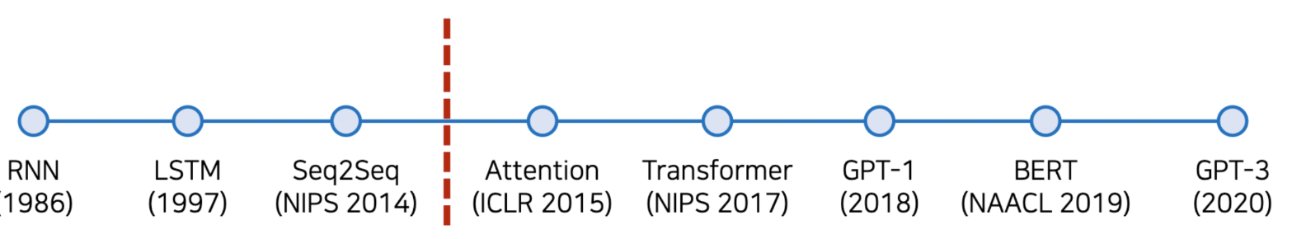
Background
Background
Machine Translation
RNN and LSTM were firmly known as SOTA approaches
Seq2Seq model (encoder-decoder architecture)
Limitations of RNN
Sequential nature of RNN models
Vanishing gradients on long sequences
Difficult in accessing information from long time ago
*SOTA: State Of The Art
Notes:
Open Addressing 방식을 따르려면 몇 가지 제약이 있다.
첫 째, 배열이기 때문에 슬롯은 단 하나의 데이터만 저장할 수 있으며
둘 째, 해시테이블에 들어갈 원소의 개수가 슬롯의 개수보다 작아야 하며,
이 말은 슬롯이 꽉 차서 더이상 들어갈 자리가 없어선 안 된다는 의미이다.
마지막으로 해시함수를 여러번 돌렸을 때 모든 자리를 탐색할 수 있어야 한다.
이는 해시함수가 들어갈 자리를 반드시 찾을 수 있어야 한다는 의미이다.

Slide 4
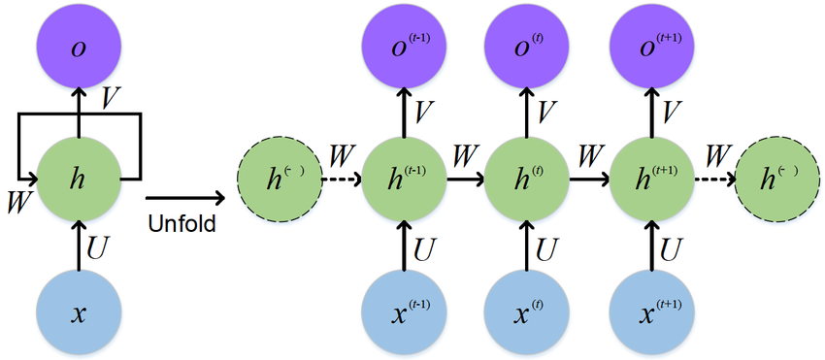
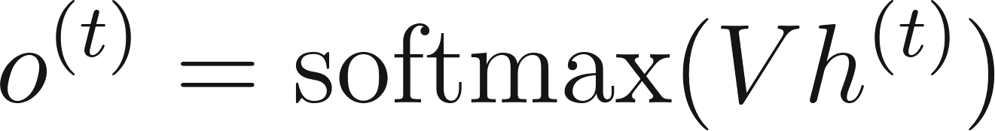
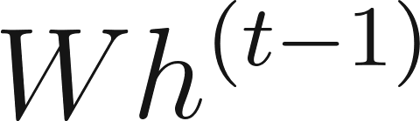
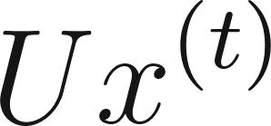
RNN and LSTM
Background
RNN (Recurrent Neural Network)
: What to remember from the past
: How to process the new input
ex) input: “I ate pizza” -> output: “난 피자를 먹었다”
⇢ Sequential nature precludes parallelization
LSTM (Long-Short Term Memory)
Gates mechanism to mitigate vanishing gradients problem
Limitation
Input and output must have the same length
⇢ Seq2Seq
*SOTA: State Of The Art
Notes:
Open Addressing 방식을 따르려면 몇 가지 제약이 있다.
첫 째, 배열이기 때문에 슬롯은 단 하나의 데이터만 저장할 수 있으며
둘 째, 해시테이블에 들어갈 원소의 개수가 슬롯의 개수보다 작아야 하며,
이 말은 슬롯이 꽉 차서 더이상 들어갈 자리가 없어선 안 된다는 의미이다.
마지막으로 해시함수를 여러번 돌렸을 때 모든 자리를 탐색할 수 있어야 한다.
이는 해시함수가 들어갈 자리를 반드시 찾을 수 있어야 한다는 의미이다.

Slide 5
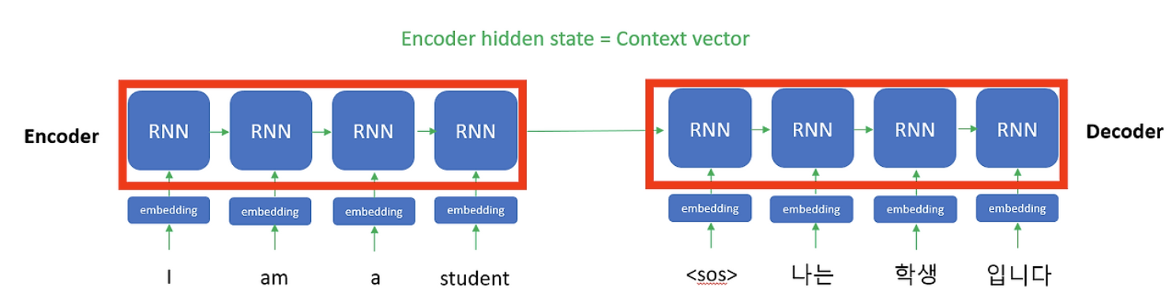
Seq2Seq
Background
Encoder And Decoder
LSTM stacks for different purpose each
Encoder: Compresses all the inputs into a final context vector
Decoder: Generate the output sequence with context vector as initial hidden state
Context vector alone can’t hold enough of long sentences
Refer to all input sequences at every decoder output ⇢ ‘Seq2Seq with Attention’
*SOTA: State Of The Art
Notes:
Open Addressing 방식을 따르려면 몇 가지 제약이 있다.
첫 째, 배열이기 때문에 슬롯은 단 하나의 데이터만 저장할 수 있으며
둘 째, 해시테이블에 들어갈 원소의 개수가 슬롯의 개수보다 작아야 하며,
이 말은 슬롯이 꽉 차서 더이상 들어갈 자리가 없어선 안 된다는 의미이다.
마지막으로 해시함수를 여러번 돌렸을 때 모든 자리를 탐색할 수 있어야 한다.
이는 해시함수가 들어갈 자리를 반드시 찾을 수 있어야 한다는 의미이다.

Slide 6
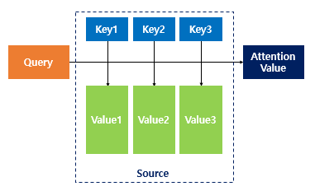

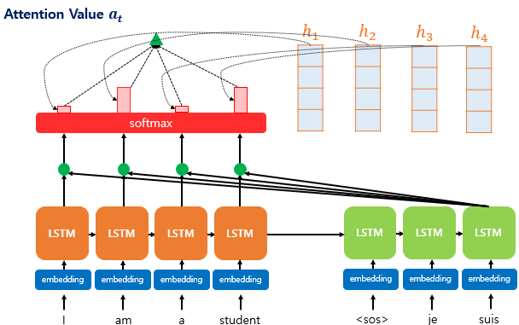
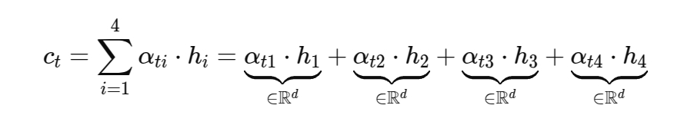
Attention
Background
Idea
1. [Attention Score] Similarity between Query and Key
2. [Attention Weight] Normalized similarity between Q and K
3. [Attention Value] Weighted sum of Value (vector)
⇢ All input sequences are considered,
weighted by similarity between input and current output
s
h
3️⃣
2️⃣
1️⃣
Notes:
Open Addressing 방식을 따르려면 몇 가지 제약이 있다.
첫 째, 배열이기 때문에 슬롯은 단 하나의 데이터만 저장할 수 있으며
둘 째, 해시테이블에 들어갈 원소의 개수가 슬롯의 개수보다 작아야 하며,
이 말은 슬롯이 꽉 차서 더이상 들어갈 자리가 없어선 안 된다는 의미이다.
마지막으로 해시함수를 여러번 돌렸을 때 모든 자리를 탐색할 수 있어야 한다.
이는 해시함수가 들어갈 자리를 반드시 찾을 수 있어야 한다는 의미이다.

Slide 7
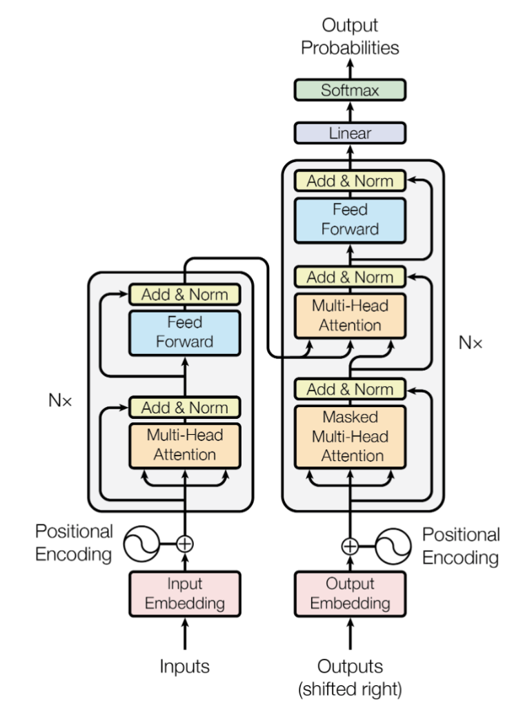
Transformer
Architecture
Fully dependent on ‘attention’ without RNN/LSTM
1. Input
Word Embedding
Positional Encoding
2. Encoder
Multi-head Attention
Feed Forward Networks
3. Decoder
Masked Attention
4. Output Layer
3️⃣
2️⃣
1️⃣
Notes:
Open Addressing 방식을 따르려면 몇 가지 제약이 있다.
첫 째, 배열이기 때문에 슬롯은 단 하나의 데이터만 저장할 수 있으며
둘 째, 해시테이블에 들어갈 원소의 개수가 슬롯의 개수보다 작아야 하며,
이 말은 슬롯이 꽉 차서 더이상 들어갈 자리가 없어선 안 된다는 의미이다.
마지막으로 해시함수를 여러번 돌렸을 때 모든 자리를 탐색할 수 있어야 한다.
이는 해시함수가 들어갈 자리를 반드시 찾을 수 있어야 한다는 의미이다.

Slide 8
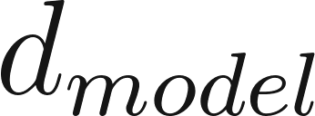
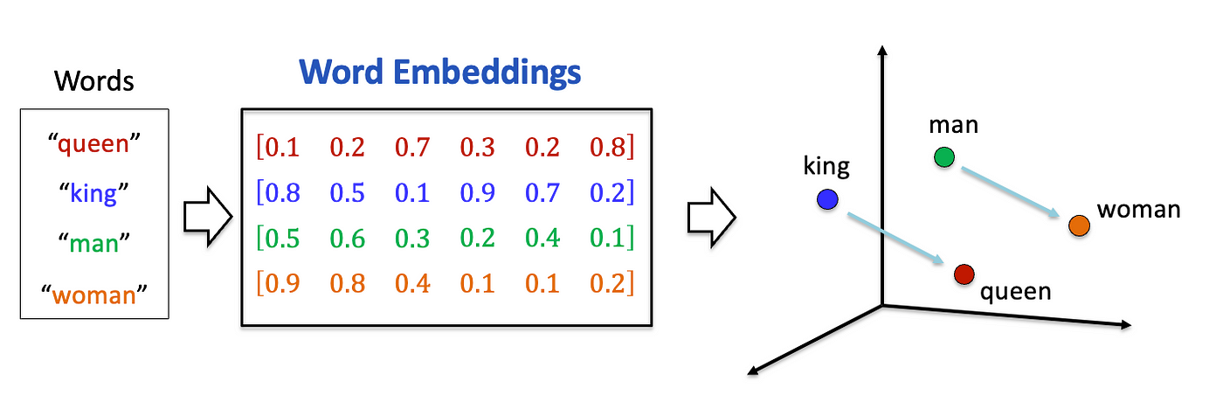
Word Embedding
Architecture
Word Embedding
Learned embeddings to convert tokens to a vector ( = 512 in this paper)
The more similar words, the closer the embeddings are
Notes:
Open Addressing 방식을 따르려면 몇 가지 제약이 있다.
첫 째, 배열이기 때문에 슬롯은 단 하나의 데이터만 저장할 수 있으며
둘 째, 해시테이블에 들어갈 원소의 개수가 슬롯의 개수보다 작아야 하며,
이 말은 슬롯이 꽉 차서 더이상 들어갈 자리가 없어선 안 된다는 의미이다.
마지막으로 해시함수를 여러번 돌렸을 때 모든 자리를 탐색할 수 있어야 한다.
이는 해시함수가 들어갈 자리를 반드시 찾을 수 있어야 한다는 의미이다.

Slide 9
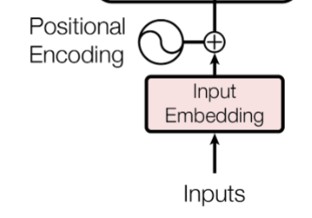
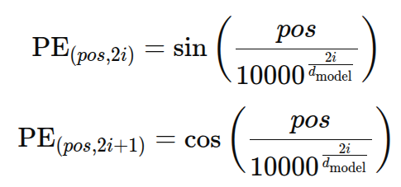

Positional Encoding
Architecture
Positional Encoding
No RNN or CNN ⇢ no order of the sequence
Need to insert positional info in some way
The relative/absolute position of the tokens
Each token position must have a unique value
Differences between tokens should have consistent meaning
Sine and cosine functions in this paper
To be able to apply on arbitrary length of sequence and word-embedding
[ “I”, “am”, “a”, “student” ] ⇢ pos from the sequence
i
“I” = [-0.3, 0.2, -0.5, 0, …] ⇢ i from the word embedding
Notes:
Open Addressing 방식을 따르려면 몇 가지 제약이 있다.
첫 째, 배열이기 때문에 슬롯은 단 하나의 데이터만 저장할 수 있으며
둘 째, 해시테이블에 들어갈 원소의 개수가 슬롯의 개수보다 작아야 하며,
이 말은 슬롯이 꽉 차서 더이상 들어갈 자리가 없어선 안 된다는 의미이다.
마지막으로 해시함수를 여러번 돌렸을 때 모든 자리를 탐색할 수 있어야 한다.
이는 해시함수가 들어갈 자리를 반드시 찾을 수 있어야 한다는 의미이다.

Slide 10
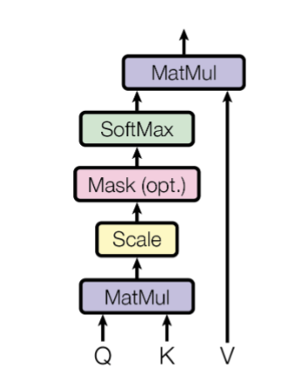
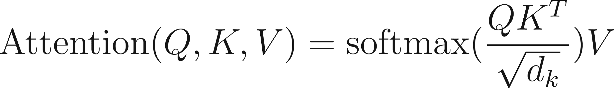
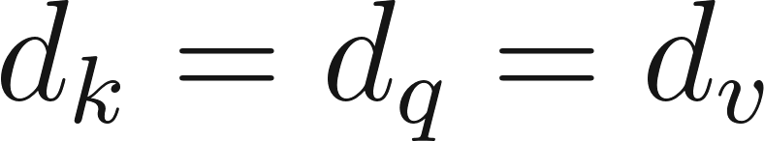
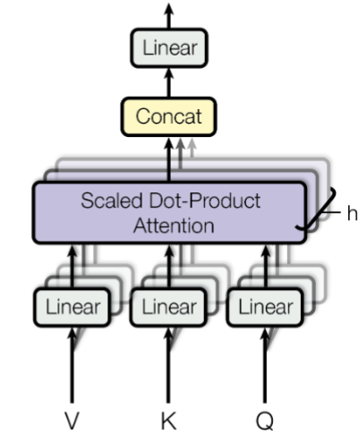
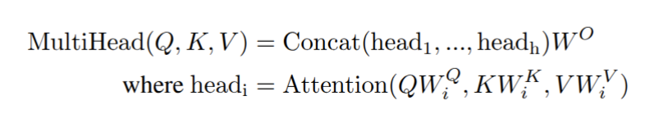
Attention
Attention
Scaled Dot-Product
QT (Attention Score) grows large with dimensionality d_{k}
in this paper
Softmax outputs are pushed toward 1
Multi-Head Attention
Attention is not sequential
Matrix chunks + Parallel computing + Concatenation
Head = 3
Notes:
Open Addressing 방식을 따르려면 몇 가지 제약이 있다.
첫 째, 배열이기 때문에 슬롯은 단 하나의 데이터만 저장할 수 있으며
둘 째, 해시테이블에 들어갈 원소의 개수가 슬롯의 개수보다 작아야 하며,
이 말은 슬롯이 꽉 차서 더이상 들어갈 자리가 없어선 안 된다는 의미이다.
마지막으로 해시함수를 여러번 돌렸을 때 모든 자리를 탐색할 수 있어야 한다.
이는 해시함수가 들어갈 자리를 반드시 찾을 수 있어야 한다는 의미이다.

Slide 11
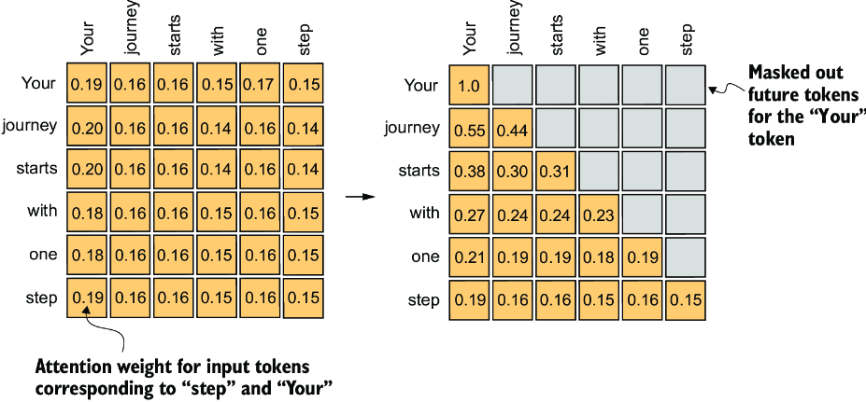
Masking
Attention
Infinite Attention Score for later tokens
Prevent decoder from looking ahead at future tokens
Attention value after apply softmax becomes 0
Notes:
Open Addressing 방식을 따르려면 몇 가지 제약이 있다.
첫 째, 배열이기 때문에 슬롯은 단 하나의 데이터만 저장할 수 있으며
둘 째, 해시테이블에 들어갈 원소의 개수가 슬롯의 개수보다 작아야 하며,
이 말은 슬롯이 꽉 차서 더이상 들어갈 자리가 없어선 안 된다는 의미이다.
마지막으로 해시함수를 여러번 돌렸을 때 모든 자리를 탐색할 수 있어야 한다.
이는 해시함수가 들어갈 자리를 반드시 찾을 수 있어야 한다는 의미이다.

Slide 12
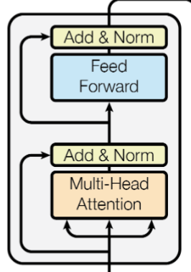
Feed Forward Networks
Encoder and Decoder
Two-Layer DNN
Input x: attention-applied input matrix
ex) “I am a student” + Attention
ReLU activation
Adds non-linearity at the end of encoder / decoder
Fully connected layers
ex) 512 -> 2024 -> 512
Notes:
Open Addressing 방식을 따르려면 몇 가지 제약이 있다.
첫 째, 배열이기 때문에 슬롯은 단 하나의 데이터만 저장할 수 있으며
둘 째, 해시테이블에 들어갈 원소의 개수가 슬롯의 개수보다 작아야 하며,
이 말은 슬롯이 꽉 차서 더이상 들어갈 자리가 없어선 안 된다는 의미이다.
마지막으로 해시함수를 여러번 돌렸을 때 모든 자리를 탐색할 수 있어야 한다.
이는 해시함수가 들어갈 자리를 반드시 찾을 수 있어야 한다는 의미이다.

Slide 13
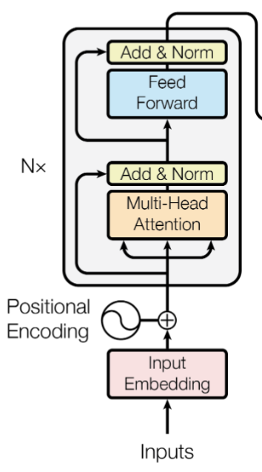
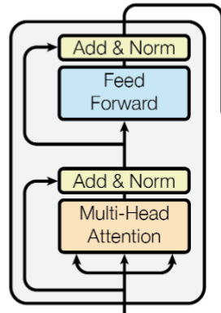
Encoder/Decoder Stack
Encoder and Decoder
Notes:
Open Addressing 방식을 따르려면 몇 가지 제약이 있다.
첫 째, 배열이기 때문에 슬롯은 단 하나의 데이터만 저장할 수 있으며
둘 째, 해시테이블에 들어갈 원소의 개수가 슬롯의 개수보다 작아야 하며,
이 말은 슬롯이 꽉 차서 더이상 들어갈 자리가 없어선 안 된다는 의미이다.
마지막으로 해시함수를 여러번 돌렸을 때 모든 자리를 탐색할 수 있어야 한다.
이는 해시함수가 들어갈 자리를 반드시 찾을 수 있어야 한다는 의미이다.

Slide 14
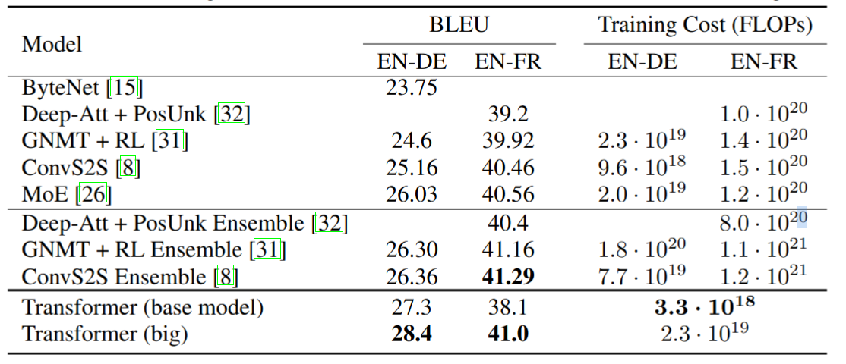
Result
Experiment
Notes:
Open Addressing 방식을 따르려면 몇 가지 제약이 있다.
첫 째, 배열이기 때문에 슬롯은 단 하나의 데이터만 저장할 수 있으며
둘 째, 해시테이블에 들어갈 원소의 개수가 슬롯의 개수보다 작아야 하며,
이 말은 슬롯이 꽉 차서 더이상 들어갈 자리가 없어선 안 된다는 의미이다.
마지막으로 해시함수를 여러번 돌렸을 때 모든 자리를 탐색할 수 있어야 한다.
이는 해시함수가 들어갈 자리를 반드시 찾을 수 있어야 한다는 의미이다.

Slide 15
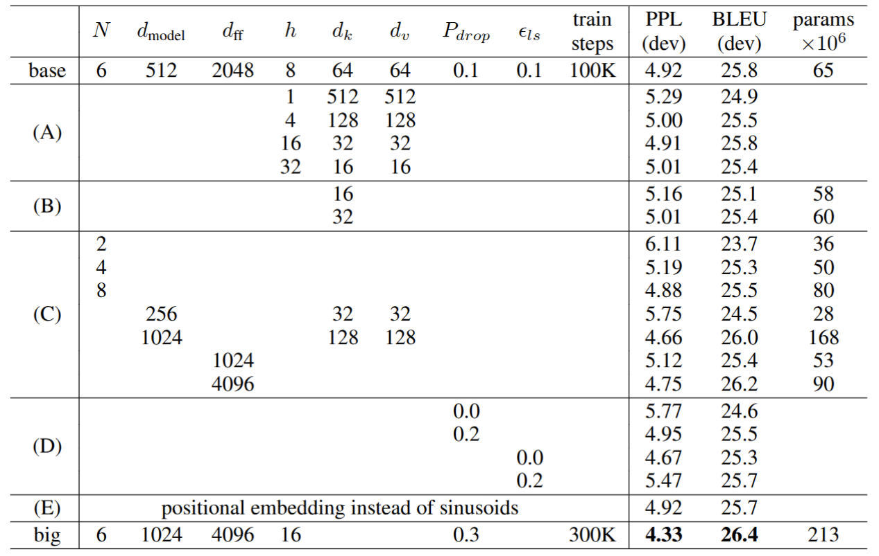
Result
Experiment
Notes:
Open Addressing 방식을 따르려면 몇 가지 제약이 있다.
첫 째, 배열이기 때문에 슬롯은 단 하나의 데이터만 저장할 수 있으며
둘 째, 해시테이블에 들어갈 원소의 개수가 슬롯의 개수보다 작아야 하며,
이 말은 슬롯이 꽉 차서 더이상 들어갈 자리가 없어선 안 된다는 의미이다.
마지막으로 해시함수를 여러번 돌렸을 때 모든 자리를 탐색할 수 있어야 한다.
이는 해시함수가 들어갈 자리를 반드시 찾을 수 있어야 한다는 의미이다.

